Slide 1

Women’s Clothing E-Commerce dataset revolving around the reviews
Opracowali: Agnieszka Dąbrowska-Małyszko, Witold łańcucki, Paulina Sokal, ireneusz Tur

Slide 2
Informacje wstępne:
W zbiorze danych mam 23 486 wierszy i 10 zmiennych dla każdego z nich. Każdy z nich to jedna ocena klienta:
Clothing ID: Integer
Age: Integer
Title: String
Review Text: String
Rating: Integer w zakresie od 1 do 5, gdzie 1 to najniższa ocena, a 5 najlepsza
Recommended IND: Binary variable, gdzie 1 = ‚polecam’, a 0 = ‚nie polecam’
Positive Feedback Count: Integer
Division Name: String
Department Name: String
Class Name: String

Slide 3
Plan prezentacji
ANALIZA DANYCH LICZBOWYCH
ANALIZA KOMENTARZY
ANALIZA CZYNNIKOWA

Slide 4
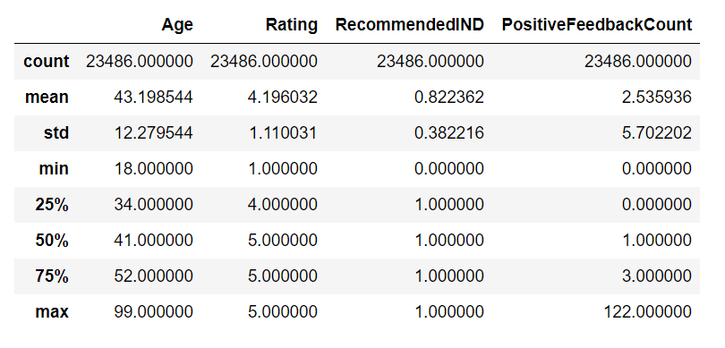
Podstawowe dane statystyczne

Slide 5
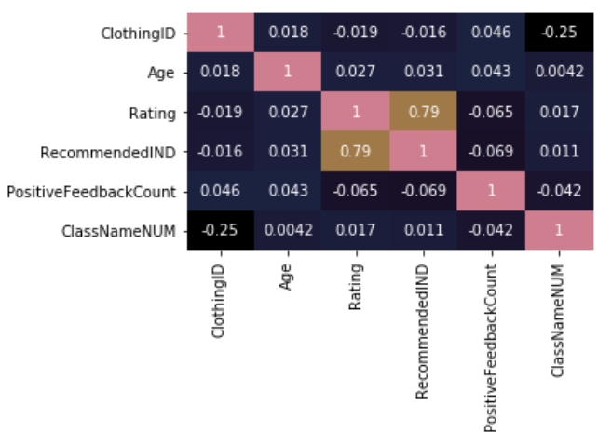
Korelacje

Slide 6
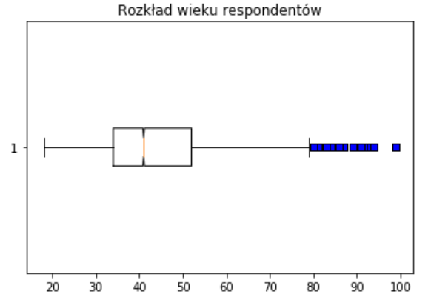
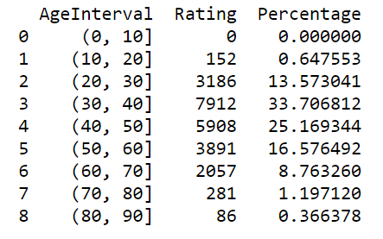
Kilka słów o wieku

Slide 7
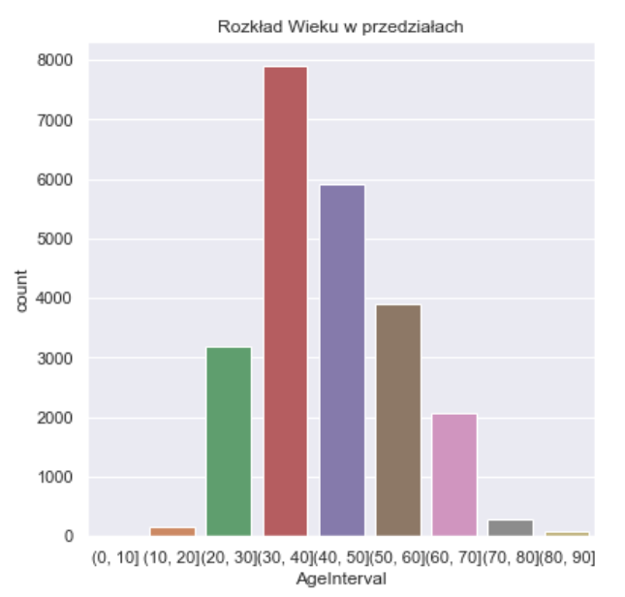
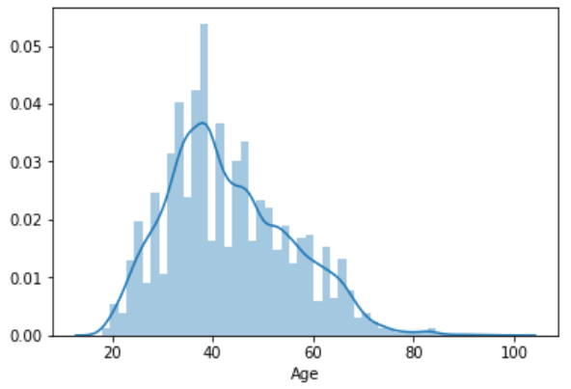
Kilka słów o wieku

Slide 8
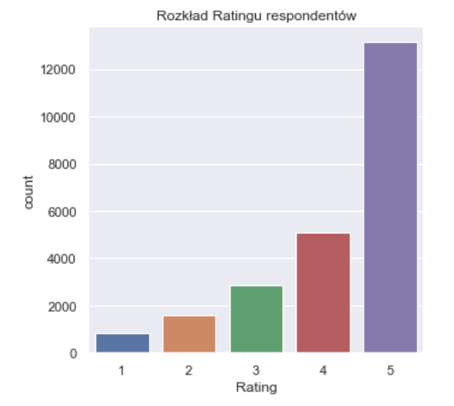
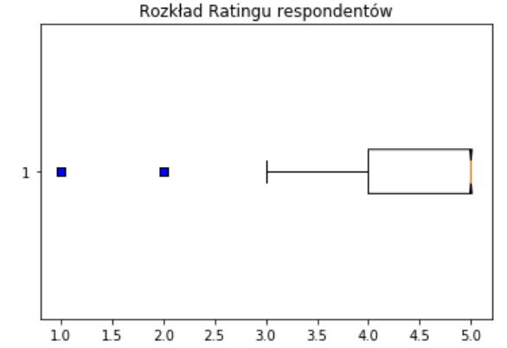
Rating jako miara zadowolenia

Slide 9
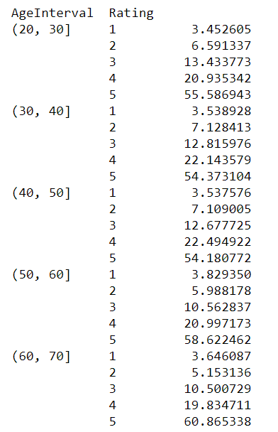
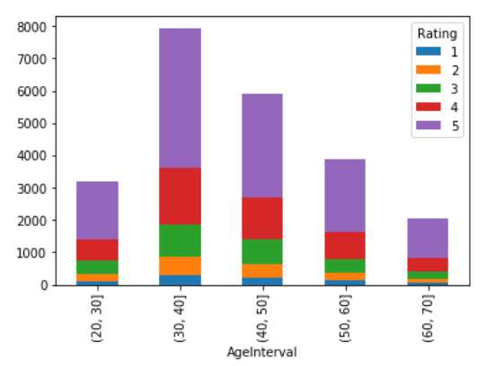
Rating a wiek

Slide 10
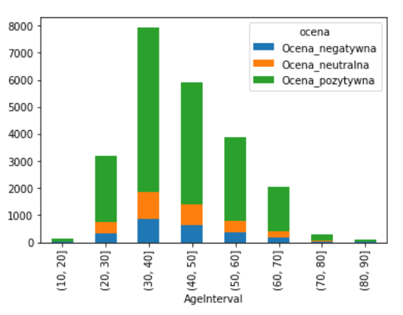
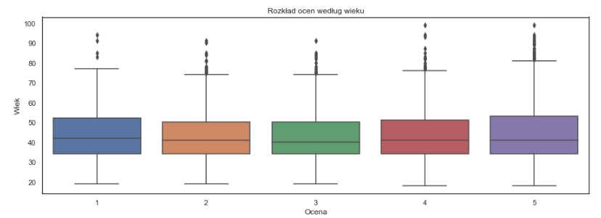
Rating a wiek
Struktura ocen wewnątrz przedziałów jest zbliżona.
Struktura ocen:
około 80% to oceny pozytywne
10% to oceny neutralne
10% to oceny negatywne

Slide 11
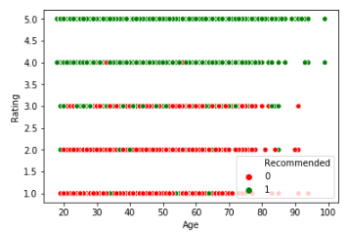
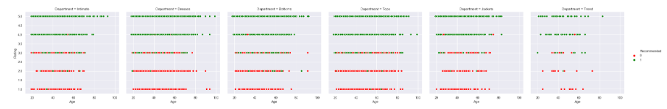
Polecenie produktu jako miara zadowolenia

Slide 12
Polecenie produktu jako miara zadowolenia
Prawdopodobieństwo polecenia produktu pod warunkiem wystawienia oceny > 3 wynosi 99%
Prawdopodobieństwo polecenia produktu pod warunkiem wystawienia oceny <=3 wynosi 25%

Slide 13
Polecenie produktu jako miara zadowolenia
Prawdopodo-bieństwo polecenia produktu pod warunkiem, że respondent ma mniej niż 30 lat wynosi 82%
Prawdopodo-bieństwo polecenia produktu pod warunkiem, że respondent ma więcej niż 50 lat wynosi 84%

Slide 14
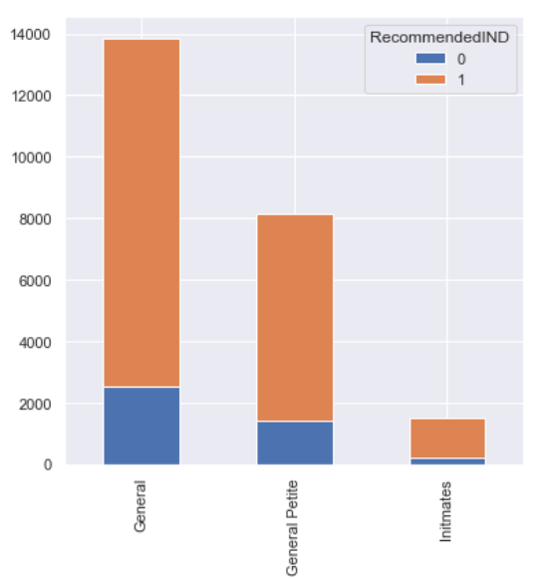
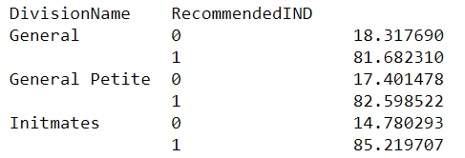
Polecenie produktu jako miara zadowolenia – działy:

Slide 15
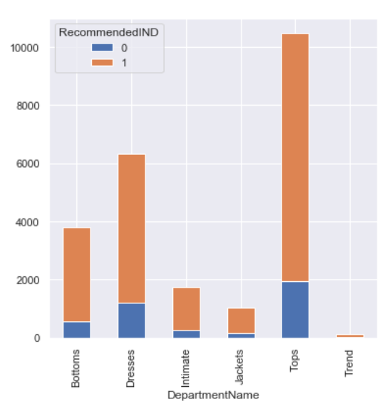
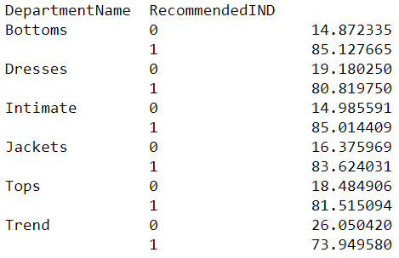
Polecenie produktu jako miara zadowolenia – departamenty:

Slide 16
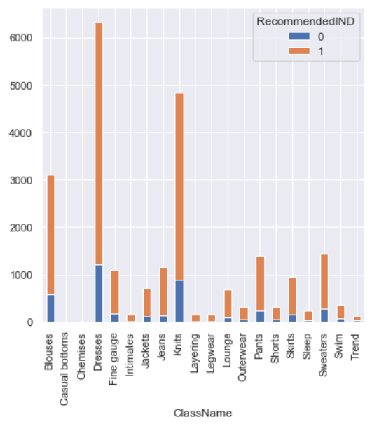

Polecenie produktu jako miara zadowolenia – klasy ubrań:

Slide 17
Rozkład opinii według struktury produktów w sklepie:
DZIAŁ
DEPARTAMENT
KLASA ODZIEŻY

Slide 18
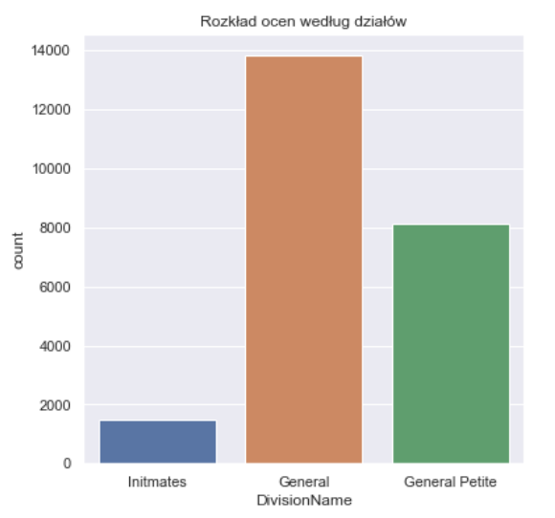
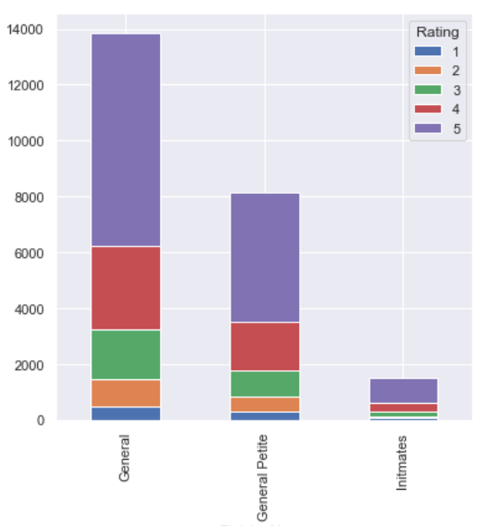
Rozkład opinii według struktury produktów w sklepie DZIAŁY

Slide 19
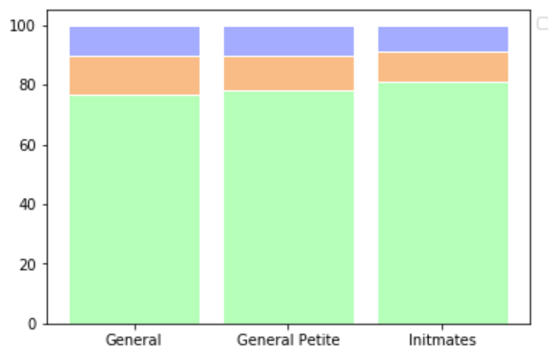
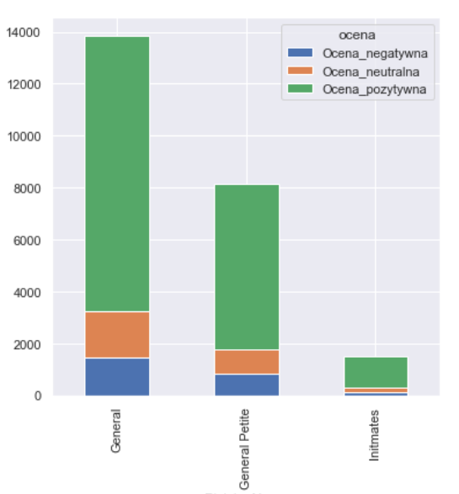
Rozkład opinii według struktury produktów w sklepie DZIAŁY

Slide 20
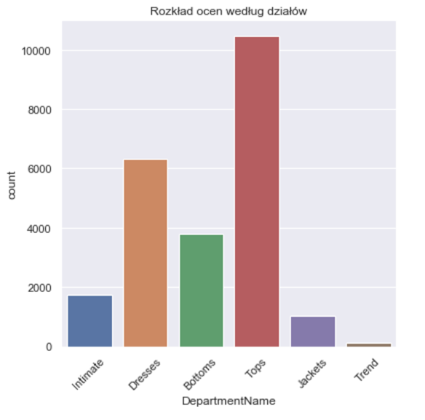
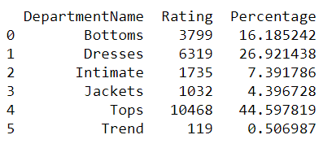
Rozkład opinii według struktury produktów w sklepie DEPARTAMENTY

Slide 21
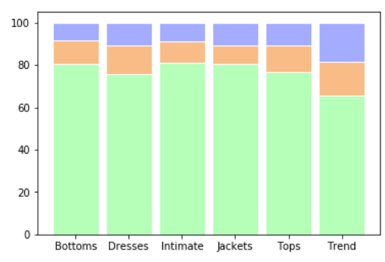
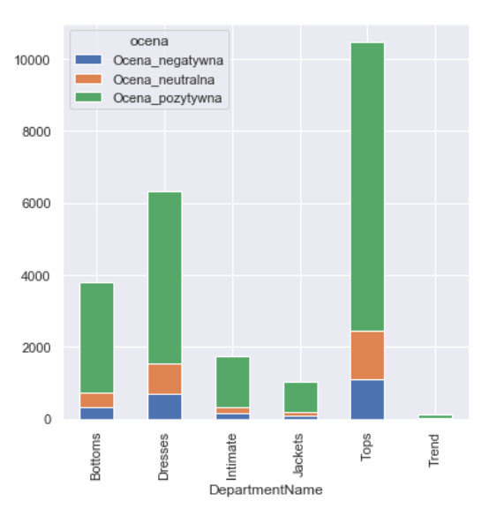
Rozkład opinii według struktury produktów w sklepie DEPARTAMENTY

Slide 22
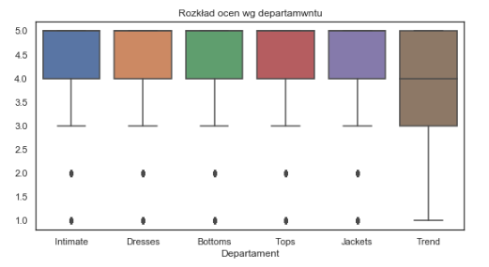
Rozkład opinii według struktury produktów w sklepie DEPARTAMENTY

Slide 23
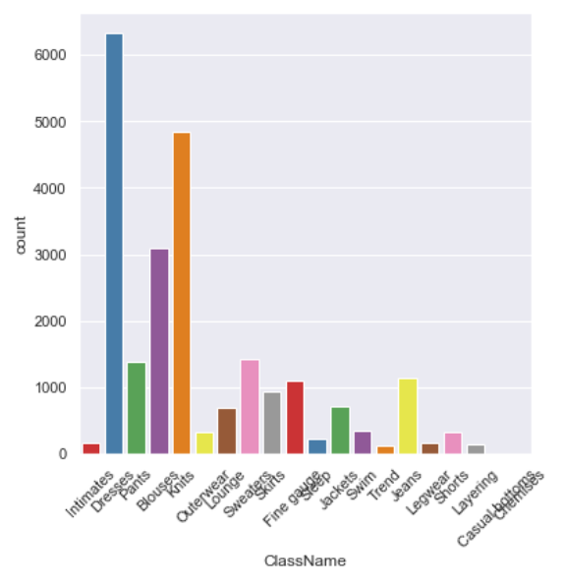
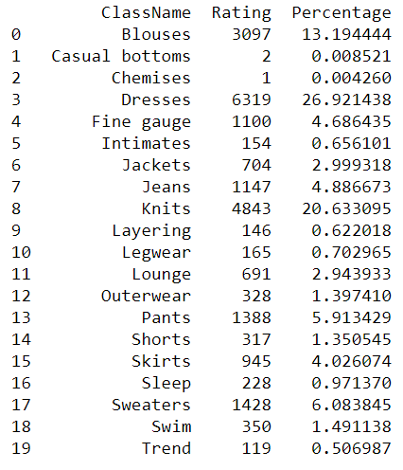
Rozkład opinii według struktury produktów w sklepie KLASY UBRAŃ

Slide 24
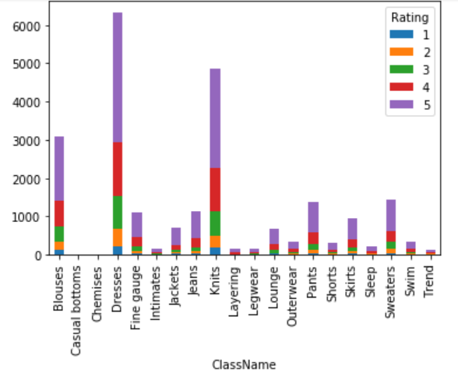
Rozkład opinii według struktury produktów w sklepie KLASY UBRAŃ

Slide 25
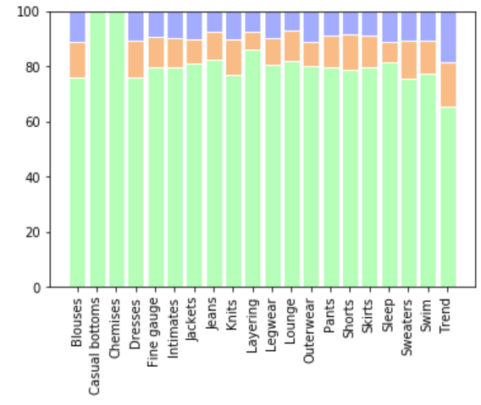
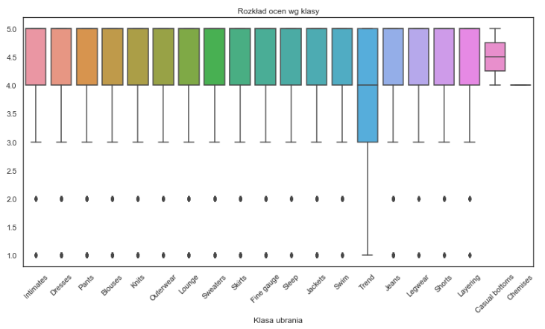
Rozkład opinii według struktury produktów w sklepie KLASY UBRAŃ

Slide 26
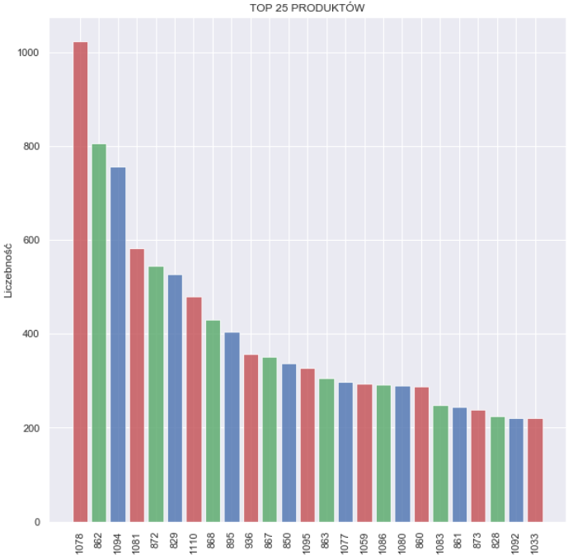
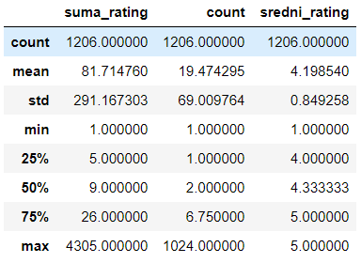
Clothing ID
25 najczęściej ocenianych detali ma łącznie 10089 ocen czyli 42% wszystkich ocen

Slide 27
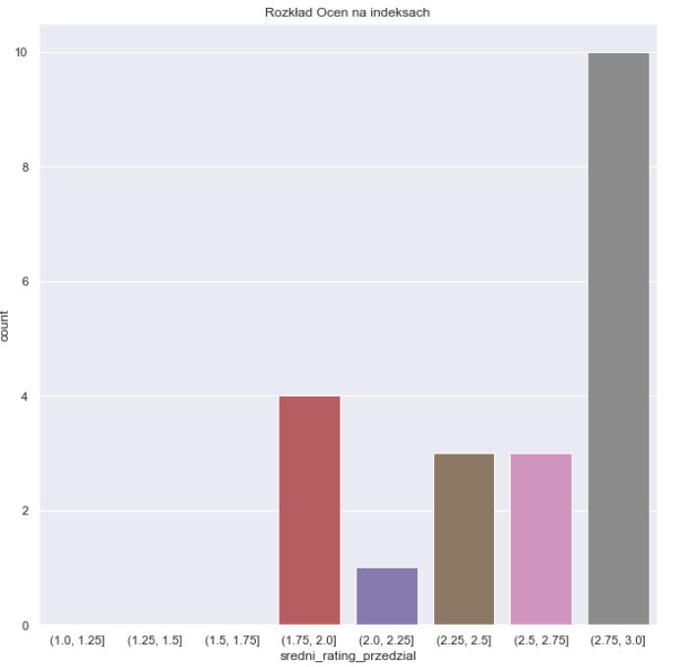
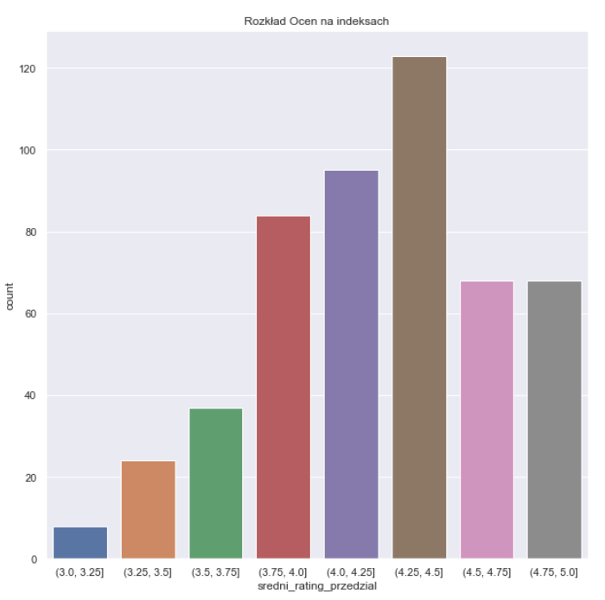
Clothing ID

Slide 28
Analiza komentarzy

Slide 29
Analiza czynnikowa

Slide 30
Przygotowanie danych
Usunięcie danych z komentarzem oceny
Stworzenie dummy variables ze zmiennych kategorycznych
Test Bartlett’a: p-value = 0.0
KMO Test: 0.12

Slide 31
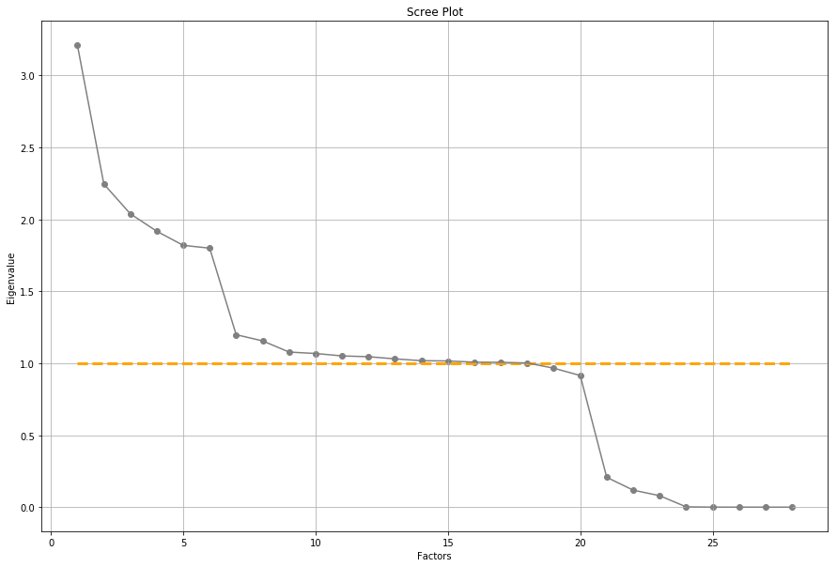
Liczba czynników

Slide 32
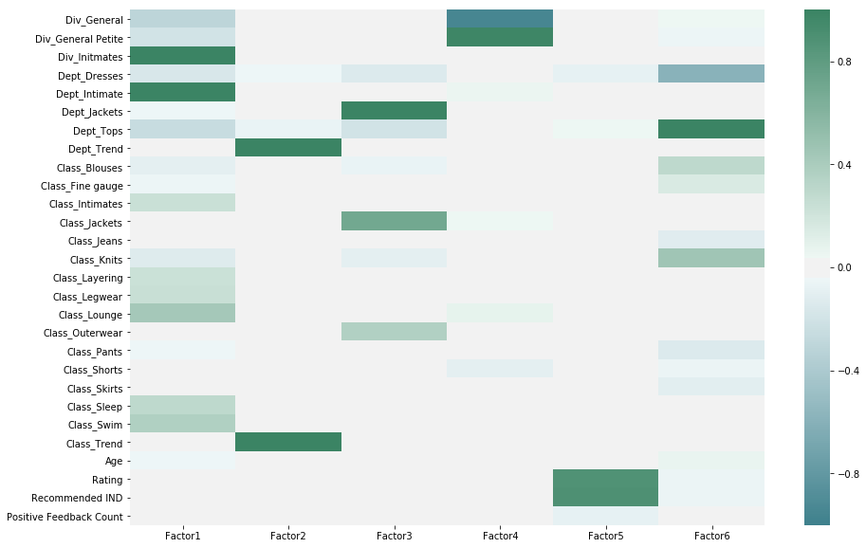
Analiza czynników

Slide 33
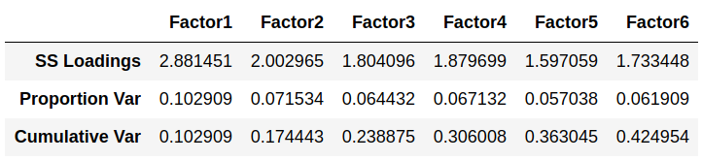
Wariancja

